Slide 1
Roosevelt National Forest

Slide 2
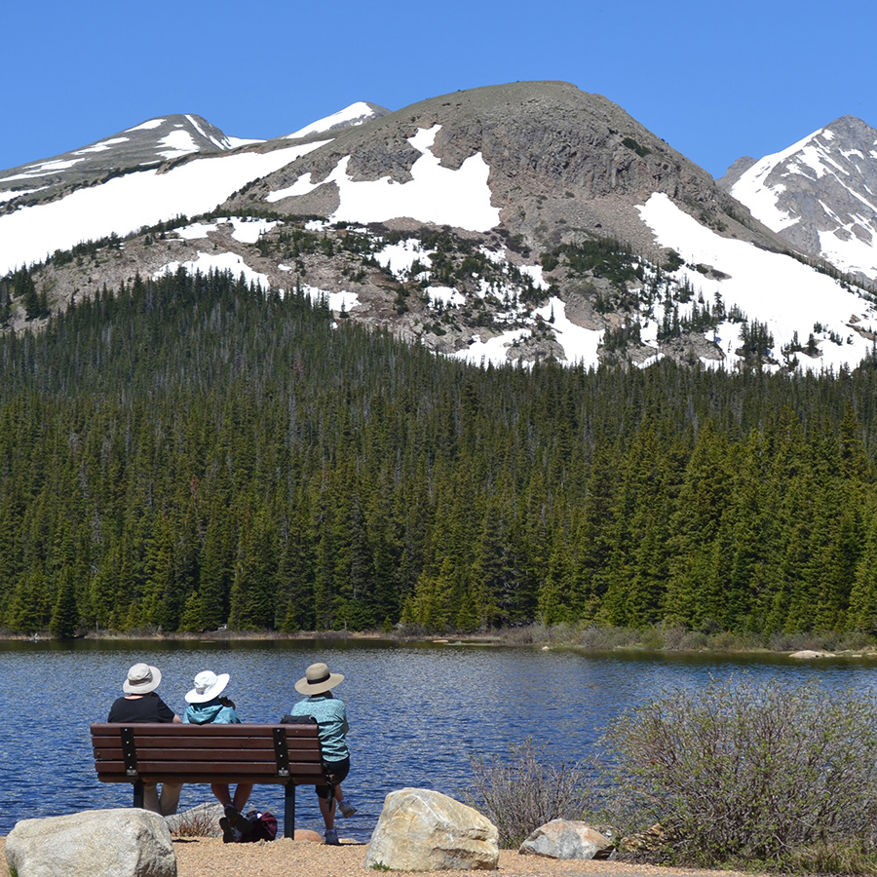
Objetivo
El parque nacional de Colorado está interesado en conocer el tipo de árbol que es más propenso a crecer en una zona con determinadas características y así poder:
Preservar el medio ambiente
Crear campañas óptimas de reforestación. En términos monetarios y de recurso humano.
Distribuir a los voluntarios en las zonas más propensas a que el árbol crezca
Plantar la semilla más propensa a crecer

Slide 3
Roosevelt National Forest
El parque cuenta con un grupo de analistas de datos encargados de generar las campañas. Se encargan también de generar convocatorias para los voluntarios que deseen participar en la reforestación
La financiación de las campañas se hace mediante asociaciones que están interesadas en invertir sus recursos de la forma más adecuada
La asociación compra las semillas de cada especie

Slide 4
Datos
El parque recolectó datos en 4 áreas de Roosevelt National Forest 54 variables que tiene información respecto a tipo de suelo, altura, puntos de referencia cercanos por ejemplo a cuerpos de agua entre otros y la clasificación de la especie
Spruce/Fir (Abeto)
Lodgepole Pine (pino torcido)
Ponderosa Pine ( Pino ponderosa)
Cottonwood/Willow (Álamo/Sauce)
Aspen (Álamo temblón)
Douglas-fir (abeto de Douglas)
Krummholz (Krummholz)

Slide 5
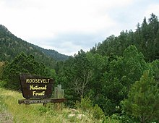
Solución.
Para determinar cuál es la especie más propensa a crecer se utiliza un algoritmo de machine learning usualmente llamado modelo que predice la especie más probable en desarrollarse, basado en diversas características y se brindará la siguiente información.
Predicciones en bases de datos disponibles para el equipo del parque.
Visualizaciones de datos respecto a las predicciones

Slide 6
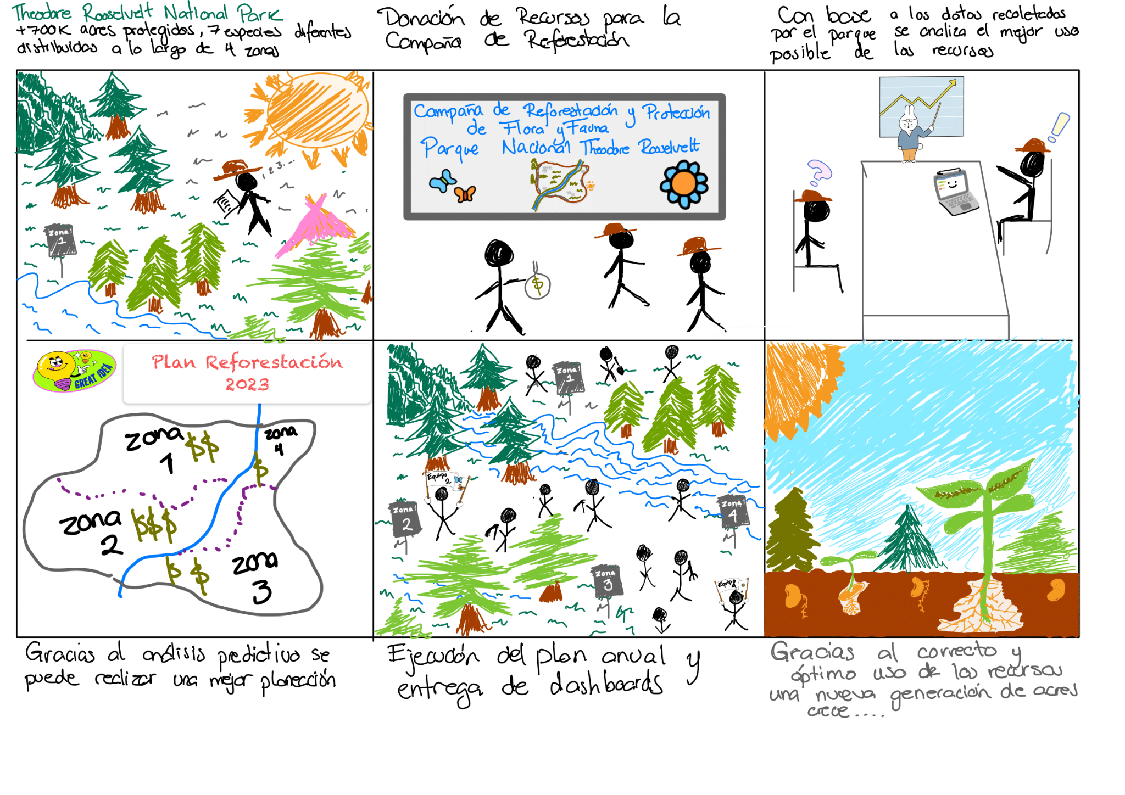

Slide 7
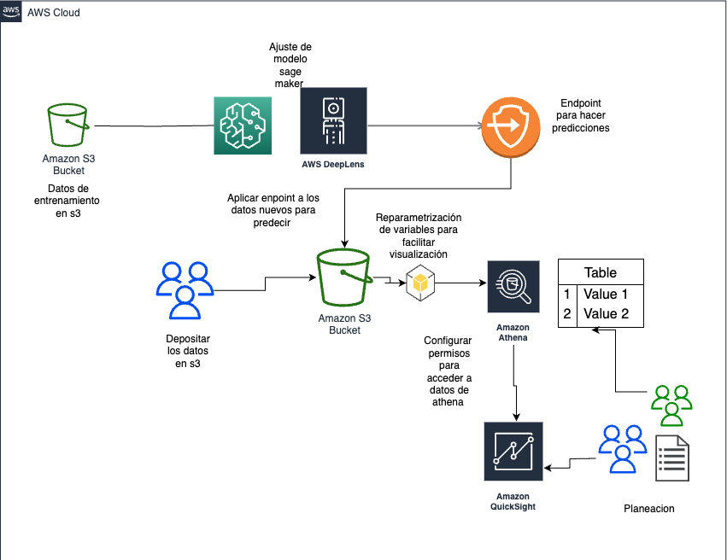

Slide 8
Gracias!

